Slide 1
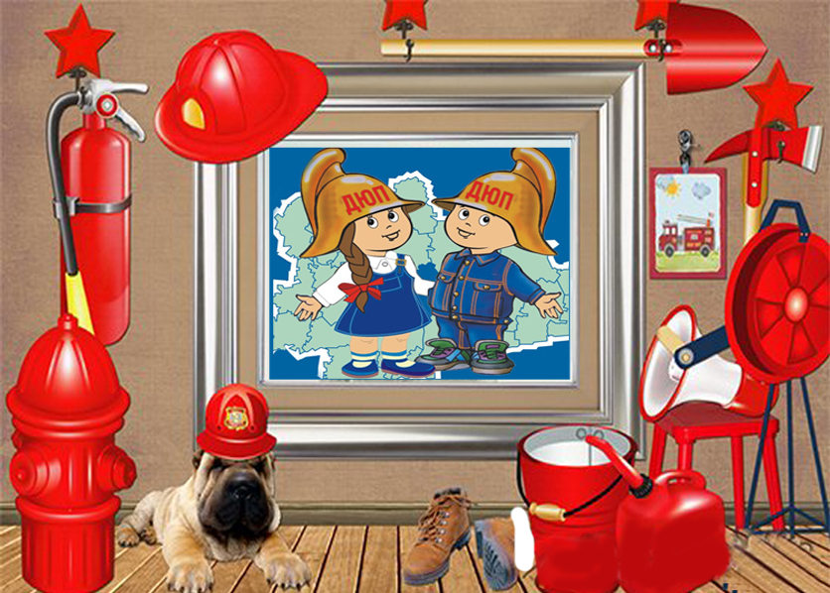
«Я знаю Правила пожарной безопасности!»
Викторина

Slide 2
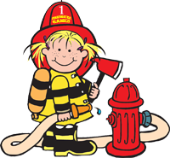

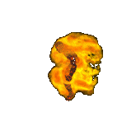
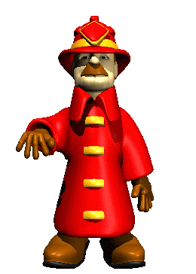
Если загорелась электропроводка
?
1.
Буду тушить водой
2.
Обесточу электросеть, затем приступаю к тушению
3.
Буду звать на помощь

Slide 3
Если загорелась электропроводка
?
2.
Обесточу электросеть, затем приступаю к тушению
3.

Slide 4
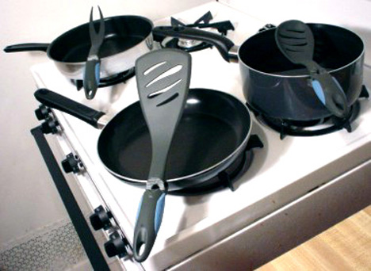

Если при приготовлении пищи
загорелся жир на сковородке
?
1.
Буду тушить водой
2.
Попытаюсь вынести горящую сковородку на улицу
3.
Накрою сковородку мокрым полотенцем

Slide 5

Если при приготовлении пищи
загорелся жир на сковородке
?
3.
Накрою сковородку мокрым полотенцем

Slide 6
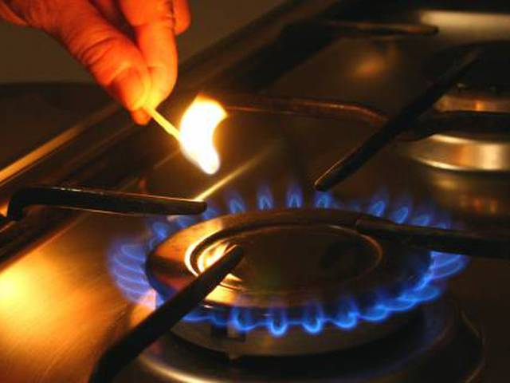

Если при разжигании газовой колонки или духовки газовой плиты спичка погасла, не успев воспламенить газ, что ты будешь делать
?
1.
Перекрою газ и проверю тягу
2.
Достану вторую спичку и стану зажигать газ
3.
Перекрою газ

Slide 7
Если при разжигании газовой колонки или духовки газовой плиты спичка погасла, не успев воспламенить газ, что ты будешь делать
?
1.
Перекрою газ и проверю тягу

Slide 8
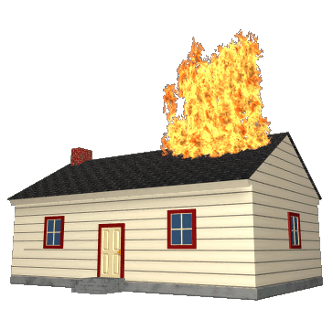
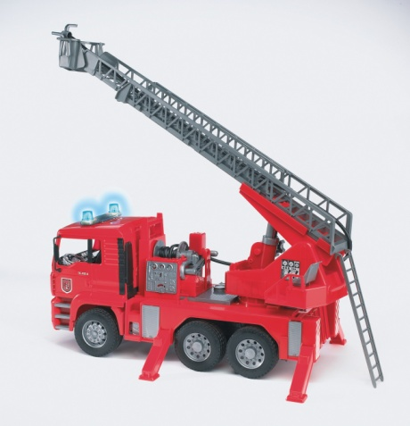

Если тебя отрезало огнем в квартире на пятом этаже (телефона нет), что ты будешь делать
?
1.
Сделаю веревку из скрученных простыней
и буду спускаться вниз
2.
Мокрыми полотенцами, простынями заткну щели
в дверном проеме, сократив приток дыма, через окно буду звать на помощь
3.
Буду звать на помощь

Slide 9
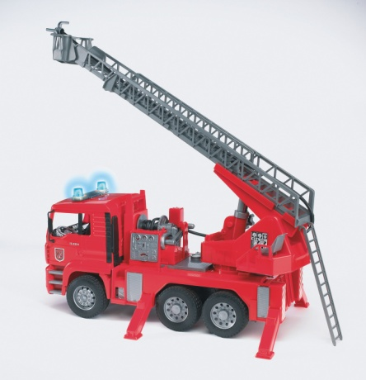
Если тебя отрезало огнем в квартире на пятом этаже (телефона нет), что ты будешь делать
?
1.
2.
Мокрыми полотенцами, простынями заткну щели
в дверном проеме, сократив приток дыма, через окно буду звать на помощь
3.

Slide 10
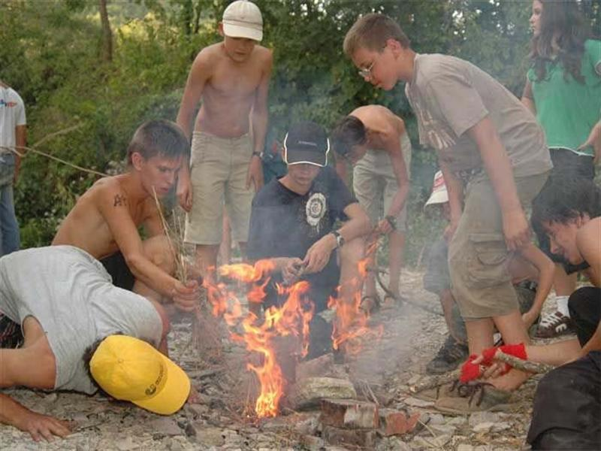
Если ты увидел, что маленькие дети бросают в огонь бумагу, незнакомые предметы. аэрозольные упаковки, как ты должен поступить
?
1.
Остановлю, объясню, что это опасно
2.
Попытаюсь переключить внимание детей на другое занятие
3.
Пройду мимо

Slide 11
Если ты увидел, что маленькие дети бросают в огонь бумагу, незнакомые предметы. аэрозольные упаковки, как ты должен поступить
?
1.
Остановлю, объясню, что это опасно

Slide 12
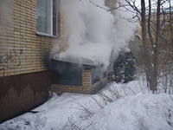
Вы идете вечером из школы и замечаете, что из подвала вашего дома идет дым, и из него выбегают дети
?
1.
Подойду и спрошу, что там дымит
2.
Позвоню по телефону 101 или 112
3.
войду внутрь и посмотрю, что горит, потом позвоню 01

Slide 13
Вы идете вечером из школы и замечаете, что из подвала вашего дома идет дым, и из него выбегают дети
?
.
2.
Позвоню по телефону 101 или 112
3.

Slide 14

Вы сидите дома и слушаете музыку. Через некоторое время из розетки, в которую вы включили компьютер , начинает идти дым, и она трещит. Вилка не вытаскивается
?
1.
взять отвертку и починить розетку
2.
взять чайник с водой и залить дымящуюся розетку
3.
отключить электричество, обрезать провод

Slide 15
Вы сидите дома и слушаете музыку. Через некоторое время из розетки, в которую вы включили компьютер , начинает идти дым, и она трещит. Вилка не вытаскивается
?
3.
отключить электричество, обрезать провод

Slide 16
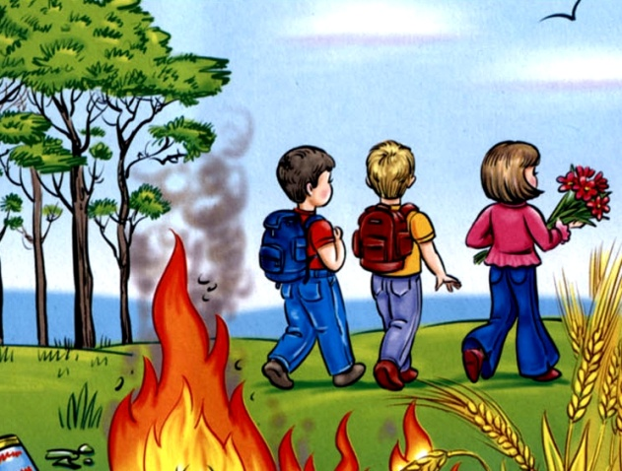
Что запрещается делать при разведении костра
?
1.
Разводить костер возле воды
2.
Разводить костер на торфяных болотах
3.
Использовать для костра сухостой

Slide 17
Что запрещается делать при разведении костра
?
2.
Разводить костер на торфяных болотах
3

Slide 18
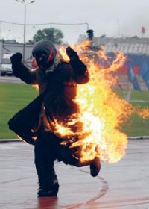
Если на вас загорелась одежда
?
1.
Остановитесь, падайте и катитесь, сбивая пламя
2.
Побежите и постараетесь сорвать одежду
3.
Завернетесь в одеяло или обмотаетесь плотной тканью

Slide 19
Если на вас загорелась одежда
?
1.
Остановитесь, падайте и катитесь, сбивая пламя

Slide 20
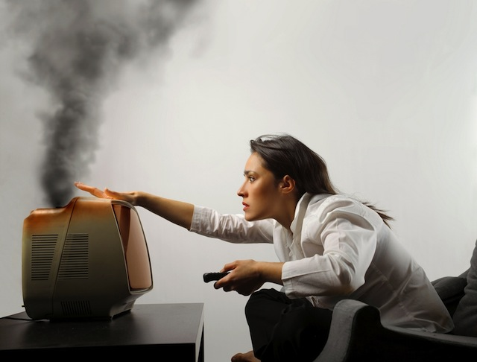
Ты один дома, смотришь любимую передачу, и вдруг у тебя задымился телевизор. Что нужно сделать
?
1.
Залить телевизор водой
2.
Отключить ток, накинуть на телевизор плотную ткань, позвонить по телефону «101» или «112»
3.
Попытаться потушить, а если не получится, вызвать пожарных

Slide 21
Ты один дома, смотришь любимую передачу, и вдруг у тебя задымился телевизор. Что нужно сделать
?
2.
Отключить ток, накинуть на телевизор плотную ткань, позвонить по телефону «101»или «112»
3.

Slide 22
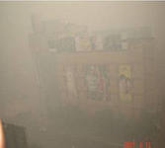
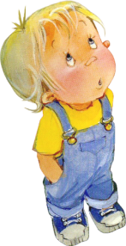
Каковы Ваши действия, если комната начала наполняться густым едким дымом
?
1.
Откроете окно, не закрыв дверь
2.
Будете продвигаться к выходу
3.
Закроете рот и нос мокрым носовым платком
и будете продвигаться к выходу, прижимаясь к полу

Slide 23
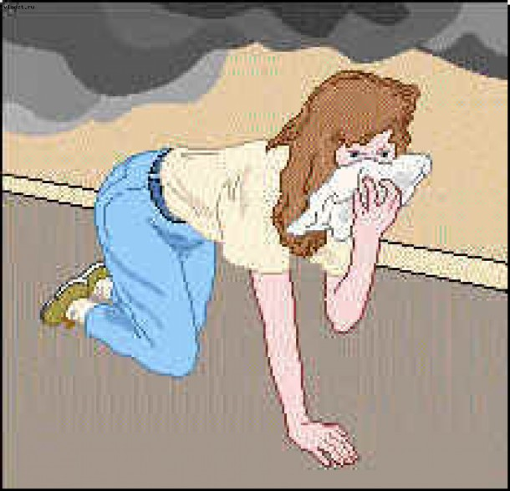
Каковы Ваши действия, если комната начала наполняться густым едким дымом
?
1.
3.
Закроете рот и нос мокрым носовым платком
и будете продвигаться к выходу, прижимаясь к полу

Slide 24
«Соблюдайте Правила пожарной безопасности!»
Молодцы!

